Slide 1


Re-thinking computation offload for efficientinference on IoT devices with duty-cycled radios
Jin Huang, Hui Guan, Deepak Ganesan
University of Massachusetts Amherst
ACM MobiCom '23
汇报人：张泷千
2024 / 05/ 08
Notes:
重新思考物联网设备中基于周期性无线电的高效推理计算卸载

Slide 2

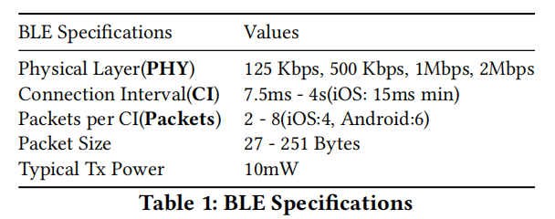
Introduction
01
在边缘部署深度学习网络
考虑到深度神经网络的高计算需求，在这些平台上本地执行复杂模型是具有挑战性的，常见的解决方案是使用“云卸载”(cloud offloading)，以允许物联网设备有效地执行DNN
目前的云卸载应用场景对于无线电传输建模考虑不周
目前的研究都假设存在一种无线电，可以在任何需要的时候传输尽可能多的数据。这一假设与实际物联网设备中常见的周期无线电不一致，目前占主导地位的周期无线电是低功耗蓝牙(BLE)无线电
低功耗蓝牙无线电(BLE)存在的限制
BLE的参数会影响云卸载方法的性能，这些参数限制了将数据卸载到云的速度；当需要可靠传输时，BLE数据传输每两个睡眠-苏醒周期才进行一次
自强不息 厚德载物
Central South University
Notes:
一个关键指标是连接间隔(CI)，即传输之间的睡眠持续时间，范围从7.5ms到4s(更长的CI可以延长电池寿命)。BLE的传输速率也相对较低，低于2Mbps，如果设备彼此不接近，比特率会更低。此外，每个休眠周期后传输的数据包数量也受到限制。这个数字因平台和BLE标准而异——例如，iOS将BLE 5.0传输限制为4个数据包，而Android将其限制为6个数据包

Slide 3
Contribution
01
Cloud-offload Pipeline called FLEET
FLEET 的基本思想是在无线电处于休眠状态时进行本地计算，而在无线电传输数据的时间窗口内利用云卸载数据。在无线电可以传输数据的时间窗口内，利用云卸载数据进行计算。
Early Exit Model to mask the latency of using the radio
通过使用早期退出模型来掩盖使用无线电的延迟，从而将模型执行和通信交织在一起。在早期退出模型中，DNN模型被增强为在某些层具有云可卸载的早期退出模块，这样模型只执行直到它对结果有足够的信心，并且无需运行其余层即可退出。
Evaluate FLEET extensively
我们在一系列BLE参数设置、三个数据集和多个物联网处理器中广泛评估了FLEET，并表明:FLEET对数据包丢失具有很强的鲁棒性，并且可以无缝地运行，而不需要了解底层的占空比参数，同时提供大量的延迟加速。
自强不息 厚德载物
Central South University

Slide 4
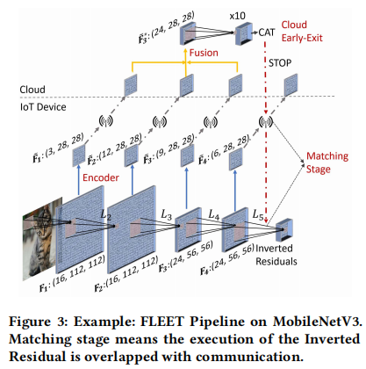
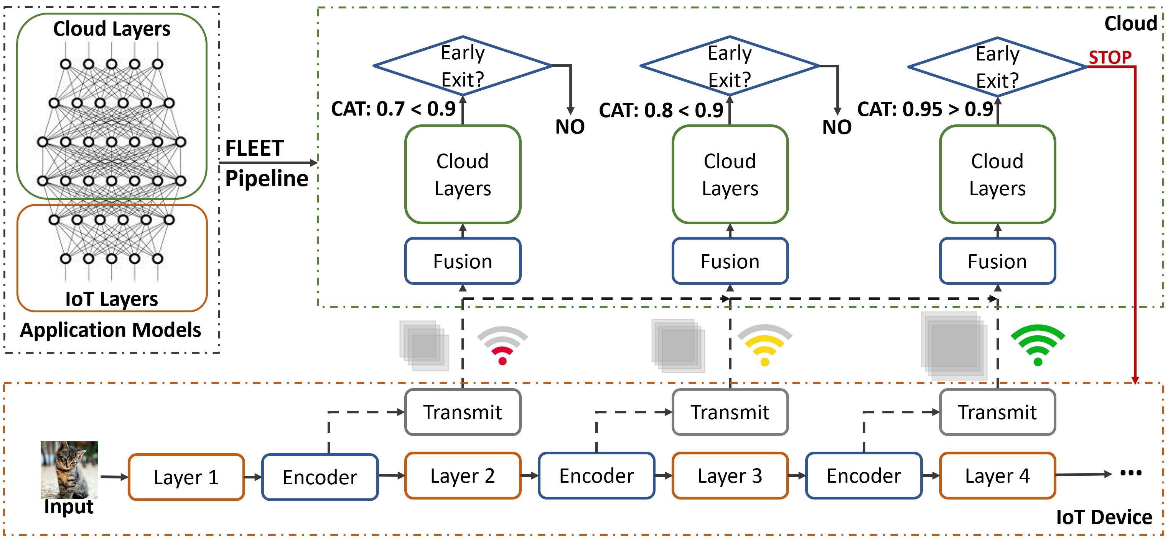
FLEET Model
02
Encoder
编码器的目标是对每一层的特征进行紧凑的编码，以便在有限的通信机会下进行传输
物联网设备上的层顺序执行。在每一层之间，插入一个编码器层，该编码器层通过动态池对当前层的特征进行编码，并在下一层执行期间的唤醒期逐步传输特征
由于编码器只执行轻量级池操作，因此其运行时开销可以忽略不计。
自强不息 厚德载物
Central South University
Notes:
+总结

Slide 5
FLEET Model
02
Fusion Module
该模块将云端接收到的特征进行融合，并生成融合特征到提前退出组件(early exit)中进行预测。一个融合模块聚集并融合来自不同层的不同大小的特征。云端可以利用到目前为止传输的所有数据，从而提高任务的准确性
自强不息 厚德载物
Central South University

Slide 6
FLEET Model
02
Cloud early-exit
最后，云提前退出组件生成预测结果。FLEET使用预测结果来确定是否停止在物联网设备上的执行，如果不需要进一步执行，则将结果返回给IoT
自强不息 厚德载物
Central South University
Notes:
在无线电休眠期间在设备上本地执行基本模型，并允许云上的早期退出模块在无线电活动时继续对卸载的中间数据进行计算。

Slide 7

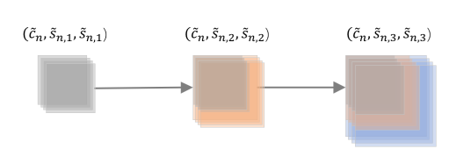
Encoder
03
Feature Size Reduction(缩小)
编码器需要减小特征尺寸以将其压缩到传输间隙内可传输的数据大小
假设编码器的设计具有应该传输的最大尺寸的先验概念，该最大尺寸是由每层的执行时间和周期性无线电的传输参数共同决定的
Progressive Transmission(重用)
考虑到不同的传输参数可能导致传输的数据量不同，以及在BLE无线电传输过程中可能发生丢包
对最小尺寸的特征进行编码和传输，并逐渐增加特征尺寸，直到达到下一层的执行最大时间或最大特征尺寸
自强不息 厚德载物
Central South University
Notes:
累进传输
也就是想做到缩小和重用

Slide 8
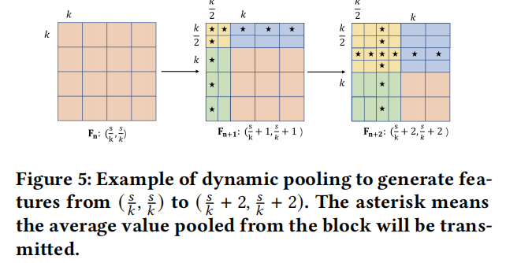
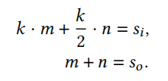
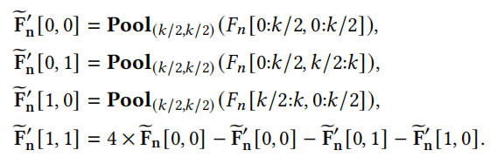
Encoder
03
Dynamic Pooling
为适应短传输窗口的特性，并不会产生额外的开销，提出了动态池
动态池化通过对池化操作的特殊设计，实现了在渐进式传输过程中特性的重用
较小的特征成为较大特征的一部分，在传输较大的特征时，不需要从头开始传输，只需要传输与较小特征的差异部分
具体卷积过程：
自强不息 厚德载物
Central South University
Notes:
k mod si = 0

Slide 9
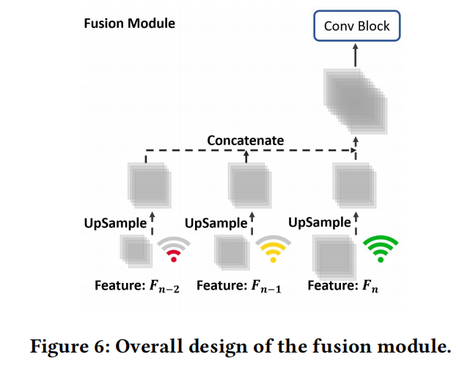
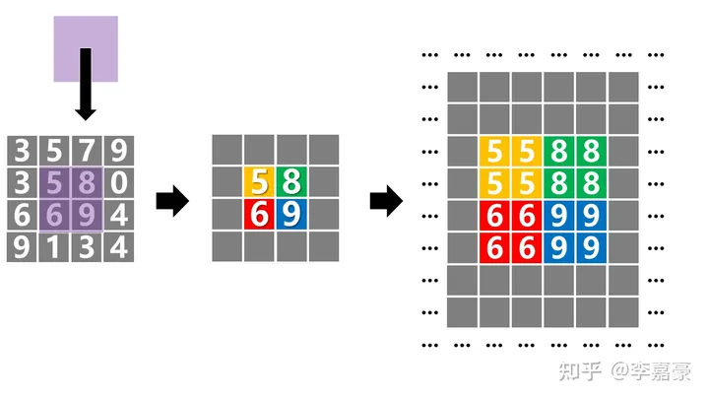
Fusion Module
04
由于Encoder阶段输出的特征矩阵的大小是不同的，在特征融合模块，首先使用上采样来统一不同特征的空间大小，然后使用串联操作将这些特征张量合并为一个特征张量，最后应用卷积操作，以便输出通道与云上各层的输入通道相同
自强不息 厚德载物
Central South University
Notes:
融合模块
复制式的反池化

Slide 10
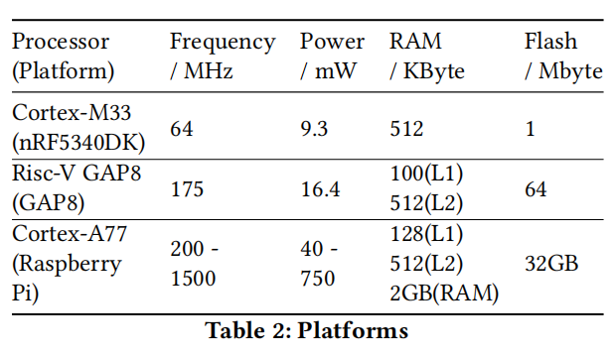
Cloud Early-Exit && Experimental Setup
05
Cloud Early-Exit
为了决定是否在某一层提前停止，云上的提前退出组件使用预测的置信度或熵
给定一个预测结果，用top-1值softmax来计算置信分数。当置信度分数大于预定阈值时，会发生提前止损。然后，云上的提前退出组件将退出信号发送回物联网设备以停止执行
Experimental Setup
DNN Model: MobileNetV3，ResNet34，InceptionV3
DataSet：ImageNet-100，CIFAR-100，Tiny-ImageNet
Local Early-Exit Baselines: BranchyNet，Shallow-Deep，Ensemble
Model Partitioning Baselines: CLIO，NeuroSurgeon
自强不息 厚德载物
Central South University
Notes:
总的来说，与所有最好的本地和远程执行基线相比，FLEET可以实现1.2×-4.0×延迟减少;FLEET也达到1.2× -2.5倍节能

Slide 11
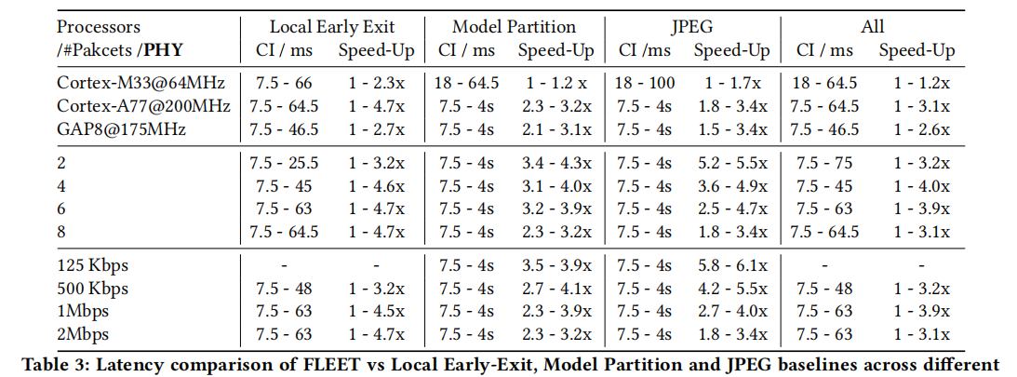
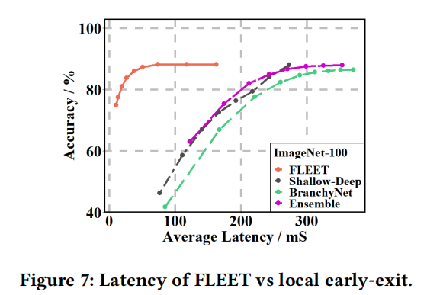
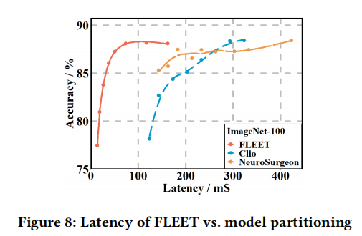
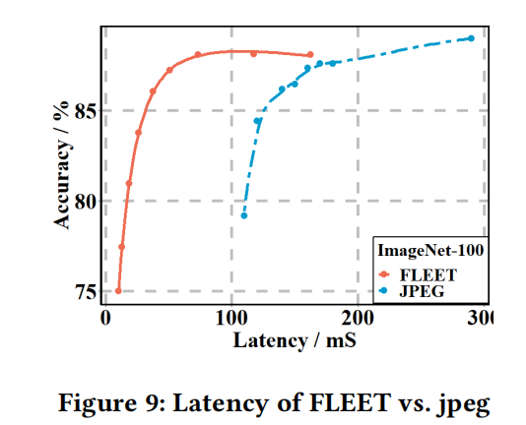
Result
05
自强不息 厚德载物
Central South University
Notes:
FLEET与Local Early-Exit、Model Partition和JPEG基线在不同参数下的延迟比较。
列“CI”显示了FLEET比其他方法获得更好性能的连接间隔范围，即具有更少的延迟。为简洁起见，每一栏报告FLEET和每个类别中基线中最佳的比较。对于局部早期退出，我们将FLEET与局部方法中的最佳方法进行比较，即BranchyNet, Shadow-Deep和Ensemble(列2)。对于模型划分，我们将FLEET与CLIO和NeuroSurgeon的最佳方法进行比较(列3)空单元格表示FLEET没有达到比基线更好的性能的情况。由于内存限制，Cortex-M33使用CIFAR-100图像作为输入，所有其他结果都使用ImageNet图像。在ImageNet-100上的准确率为88%，在CIFAR-100上的准确率为68%。
现在，我们将FLEET与使用有损JPEG压缩后将数据完全卸载到云端进行推理进行比较

Slide 12


THANKS FOR ALL

